Slide 1
9-КЛАСС • ТЕХНОЛОГИЯ • II ЧЕЙРЕК 1/14
Санариптик долбоорлоо:
2D жана 3D моделдөө
2D — жалпак план, 3D — көлөмдүү модель
ИДЕЯ
МОДЕЛЬ
НАТЫЙЖА
→
→
Көргөзмөлүү сабак презентациясы
PowerPoint • 16:9

Slide 2
Сабактын максаты
• 2D жана 3D моделдердин айырмасын түшүндүрүү.
• Бөлмөнүн жөнөкөй 2D планын түзүү.
• Кубдан 3D үй формасын чыгарууну баяндоо.
КӨРСӨТМӨЛҮҮ СХЕМА
ТҮШҮНҮҮ
ЧИЙҮҮ
МОДЕЛДӨӨ
›
›
2D
3D
9-класс • Технология • II чейрек 2/14

Slide 3
Санариптик долбоорлоо деген эмне?
• Компьютерде буюмдун сүрөтүн, планын же көлөмдүү моделин даярдоо.
• Модель буюмду жасоодон мурда текшерүүгө жардам берет.
• Мисал: үйдүн планын курулушка чейин даярдоо.
КӨРСӨТМӨЛҮҮ СХЕМА
ИДЕЯ
САНАРИП МОДЕЛЬ
ДАЯР БУЮМ
›
›
Идея
Модель
9-класс • Технология • II чейрек 3/14

Slide 4
2D моделдөө
• 2D — эки өлчөм: узундук жана туурасы.
• Жалпак бетте көрсөтүлөт.
• Мисал: карта, логотип, бөлмөнүн планы, техникалык чийме.
КӨРСӨТМӨЛҮҮ СХЕМА
X + Y = 2D
Узундук
Туурасы
9-класс • Технология • II чейрек 4/14

Slide 5
3D моделдөө
• 3D — үч өлчөм: узундук, туурасы жана бийиктик/тереңдик.
• Объектти ар тарабынан кароого болот.
• Мисал: үй, эмерек, оюн каарманы, тетик.
КӨРСӨТМӨЛҮҮ СХЕМА
X + Y + Z = 3D
План
Көлөм
9-класс • Технология • II чейрек 5/14

Slide 6
Бир буюм — эки көрүнүш
• 2D план буюмдун үстүнөн же капталынан көрүнүшүн берет.
• 3D модель буюмдун көлөмүн көрсөтөт.
• Экөө бири-бирин толуктайт.
КӨРСӨТМӨЛҮҮ СХЕМА
2D: ЖОГОРУДАН КӨРҮНҮШ | 3D: КӨЛӨМ
2D план
3D модель
9-класс • Технология • II чейрек 6/14

Slide 7
Координаталар жана пиксел
• X жана Y координаталары объекттин тегиздиктеги ордун көрсөтөт.
• Z координатасы 3D мейкиндикте бийиктикти/тереңдикти кошот.
• Пиксел — санарип сүрөттөгү эң майда чекиттердин бири.
КӨРСӨТМӨЛҮҮ СХЕМА
2D: X,Y 3D: X,Y,Z
X–Y
X–Y–Z
9-класс • Технология • II чейрек 7/14

Slide 8
Вектор жана полигон
• Вектордук графика сызык жана геометриялык формалар менен түзүлөт.
• Полигон — 3D моделдин бетин түзгөн көп бурчтуу бөлүк.
• Бул түшүнүктөр моделдин формасын түзүүгө жардам берет.
КӨРСӨТМӨЛҮҮ СХЕМА
СЫЗЫК
ФОРМА
КӨЛӨМ
›
›
Вектор
Полигон
9-класс • Технология • II чейрек 8/14

Slide 9
Идеядан даяр моделге чейин
• 1. Идеяны аныкта.
• 2. Эскиз жана өлчөмдөрдү даярда.
• 3. Негизги форманы түз.
• 4. Текшерип, оңдо.
• 5. Даяр нусканы сакта.
КӨРСӨТМӨЛҮҮ СХЕМА
ИДЕЯ
ЭСКИЗ
МОДЕЛЬ
ТЕКШЕРҮҮ
›
›
›
Башталыш
Даяр
9-класс • Технология • II чейрек 9/14

Slide 10
Практикалык иш: бөлмөнүн 2D планы
• Кагазга бөлмөнүн сырткы чегин тик бурчтук кылып чий.
• Эшик жана терезени белгилеп кой.
• Стол, шкаф сыяктуу эмеректи үстүнөн көрсөт.
• Өлчөмдөрдү жазып, белгилердин маанисин түшүндүр.
КӨРСӨТМӨЛҮҮ СХЕМА
БӨЛМӨ
ЭШИК/ТЕРЕЗЕ
ЭМЕРЕК
ӨЛЧӨМ
›
›
›
План
Белгилер
9-класс • Технология • II чейрек 10/14

Slide 11
Практикалык иш: кубдан үйгө
• Куб же тик бурчтуу параллелепипедден башта.
• Форманы узартып, үйдүн корпусун түз.
• Чатырды үч бурчтук призма же жөнөкөй форма катары кош.
• Эшик-терезени белгилеп, моделди айлантып кара.
КӨРСӨТМӨЛҮҮ СХЕМА
КУБ
КОРПУС
ЧАТЫР
ДАЯР ҮЙ
›
›
›
Куб
Үй
9-класс • Технология • II чейрек 11/14

Slide 12
Моделдөө кайда колдонулат?
• Архитектура: имараттын планы жана көрүнүшү.
• Инженерия: тетиктердин формасын текшерүү.
• Оюн жана анимация: каарман жана чөйрө.
• 3D басып чыгаруу: санарип моделден буюм жасоо.
КӨРСӨТМӨЛҮҮ СХЕМА
АРХИТЕКТУРА
ИНЖЕНЕРИЯ
ОЮН
3D БАСМА
›
›
›
Долбоор
Колдонуу
9-класс • Технология • II чейрек 12/14

Slide 13
Бекемдөө: 5 суроо
• 1. 2D канча өлчөмдөн турат?
• 2. 3D моделге кайсы өлчөм кошулат?
• 3. Пиксел деген эмне?
• 4. Моделдөө кандай кадамдан башталат?
• 5. 2D план кайда колдонулат?
КӨРСӨТМӨЛҮҮ СХЕМА
2D — ПЛАН 3D — КӨЛӨМ
Кайталоо
Үй тапшырма
9-класс • Технология • II чейрек 13/14

Slide 14
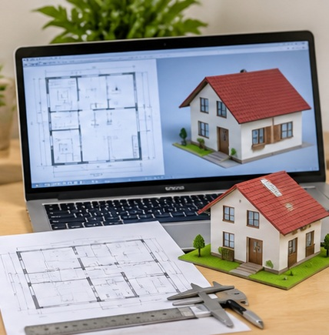
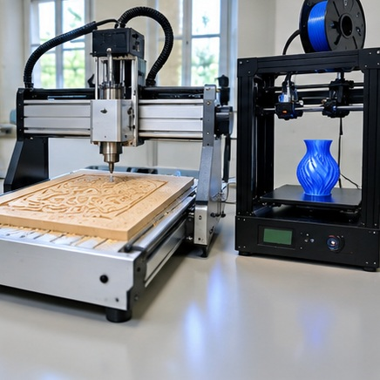
СҮРӨТТҮҮ МИСАЛДАР
Санариптик долбоорлоо: 2D жана 3D моделдөө
Компьютерде 2D/3D долбоорлоо
Санарип моделден даяр буюм
9-класс • Технология • II чейрек 14/14

